Slide 1
KGA에셋㈜
KOREA NO1.GENERAL AGENCY
FINANCIAL SOLUTION MANAGEMENT
사업소개서
www.kgaasset.com
www.kgaasset.com
대한민국 NO1 금융보험판매전문회사
케이지에이에셋 ㈜

Slide 2
GA 탄생의 시대적 Needs
초 고령화 사회 진입
GA
(General Agency)
다양한 금융
소비욕구 충족
경제성장 둔화 및
저금리 기조 지속
금융시장환경 변화에
따른 경쟁심화
www.kgaasset.com

Slide 3
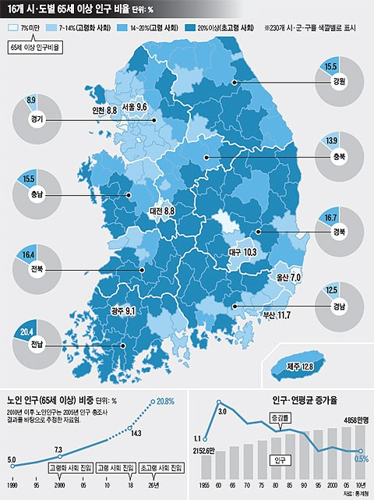
GA 탄생의 시대적 Needs
2026’ 초 고령화 사회 진입
➔노후대비 장기투자상품 수요증가
➔수명연장에 따른 리스크증가
➔맞춤형 금융상품 선택필요
➔금융자문컨설팅 서비스 필요
www.kgaasset.com

Slide 4
GA 탄생의 시대적 Needs
경제성장둔화 및 저금리지속
➔은행 실효수익률 마이너스 시대
➔금융상품의 복합성 및 다양성
➔목적자금관리 필요성
➔금융자산 관리 전문가의 필요성
www.kgaasset.com

Slide 5
GA 탄생의 시대적 Needs
다양한 소비자의 욕구
➔금융소비자의 패턴변화
- 다양화
- 전문화
- 개성화
➔개인 맞춤형 재무설계
서비스 부각
www.kgaasset.com

Slide 6
GA 탄생의 시대적 Needs
금융시장의 경쟁치열
글로벌 경쟁시대 대두
금융겸업화(자통법이후)
비용의 효율성
가격경쟁력
고객needs 다양한 서비스
www.kgaasset.com

Slide 7
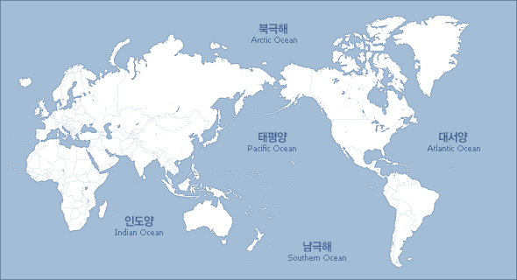
GA- Business Vision
규모의 경제(수수료 경쟁력)
M&A 활성화
전문화 & 차별화
주식상장
Globalization
금융판매
전문회사
www.kgaasset.com

Slide 8
선진국의 비 전속채널 판매비중
구분 | 미국 | 영국 | 프랑스 | 독일 | 스페인 | 한국 | 비고
독립대리점 | 51% | 65% | 9% | 40% | 13% |  | 韓(G.A)
방카슈랑스 | 2% | 13% | 60% | 20% | 65% | 28.6% | 美(I.A)
합계 | 53% | 78% | 69% | 60% | 78% | 30.6% | 英(Broker)
2%
www.kgaasset.com

Slide 9
국내 비전속 채널비중 성장예상
2010년 이후
전속설계사
11만 명 축소
2009 자본시장통합법시행
2010 금융상품전문판매허용
www.kgaasset.com

Slide 10
한국 초대형GA 업적추이
(2012년 기준)
GA업계 월납실적 TOP 10
순위 | 초대형 GA 생보업적
1 | GA코리아 | 약130억
2 | A+ 에셋 | 약100억
3 | 우리라이프 | 약89억
4 | 피플라이프 | 약58억
5 | 케이지에이에셋 | 약50억
6 | 메가에셋 | 약48억
7 | 중앙 | 약45억
8 | 유퍼스트 | 약46억
9 | 비큐러스 | 약42억
10 | 사랑모아 | 약39억
www.kgaasset.com

Slide 11
GA 조직추이
www.kgaasset.com

Slide 12
GA-FP 이동추이
연평균15%이상 상승
GA-FP

Slide 13
WHY KGA asset
왜 케이지에이에셋 이어야 하는가 ?
www.kgaasset.com

Slide 14
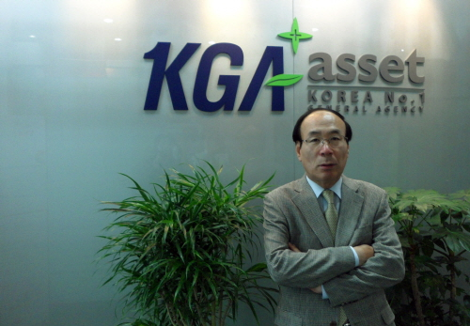
CEO 회사소개
대표이사 전 종대
1955년생
1979 교보생명입사
2003 교보 중동영업국장
2005 블루인슈 보험대리점 대표
2009 KGA에셋 감사선임
2012 現 KGA에셋 2대회장
KGA에셋㈜ 은 2005년 교보생명 전환법인 78개지사 협의회로 시작하여, 창립 이후 지속적인 성장을 유지하여 왔으며, 2009년 KGA에셋으로 정식출범 이후 2012년 현재 전국60개지사 200여개지점,2천7백여명 의 FP(Financial Planner)가 활동중이며, 생명보험/손해보험/간접투자상품/자동차센터까지 고객의 생애전반에 걸친 리스크관리와 재무목표달성을 위한 원스톱(One-Stop) 금융보험 판매 전문회사입니다.
www.kgaasset.com

Slide 15
KGA에셋의 문화
KGA에셋에는
사랑의 문화가 있습니다

Slide 16
KGA 에셋 핵심가치
고객만족우선
성실 신뢰
정도 경영
차별화
영속성
www.kgaasset.com

Slide 17
조직도
www.kgaasset.com

Slide 18
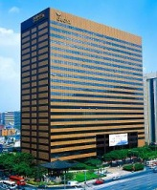
회사연혁
성숙기
(13~18)
2012
매출1000억 돌파(예상)
09 마포지사 오픈
08 매경교육센터 제휴
에셋라이프지사 오픈
하나로지사 오픈
서경지사 오픈
06 대전지사 오픈
05 한가람지사 오픈
04 대구본부 출범
01 드림모아지사 오픈
KFC지사 오픈
GLA지사 오픈
발전기
(09~13)
2011
매출600억 돌파
12 방주지사 오픈
09 삼성생명 전략적 제휴
(월납3억 달성)
자본시장 통합법시행
금융겸업화,전문화
2010
매출400억 돌파
12 동양종합금융 업무제휴
03 생명보험8개사,손해보험9개사 업무제휴
2009
06 68개법인통합 KGA에셋 ㈜ 설립
태동기
(05~09)
2006
10 손보판매개시
04 KGA협의회 창립총회
중소형GA
흡수합병
2005
12 회원사영업개시
11 KGA회원사 법인설립
대한민국 NO1 금융판매
전문회사
교보생명출신구성,78개전환법인으로 협의회출범
2005
2009
2012
2018
www.kgaasset.com

Slide 19
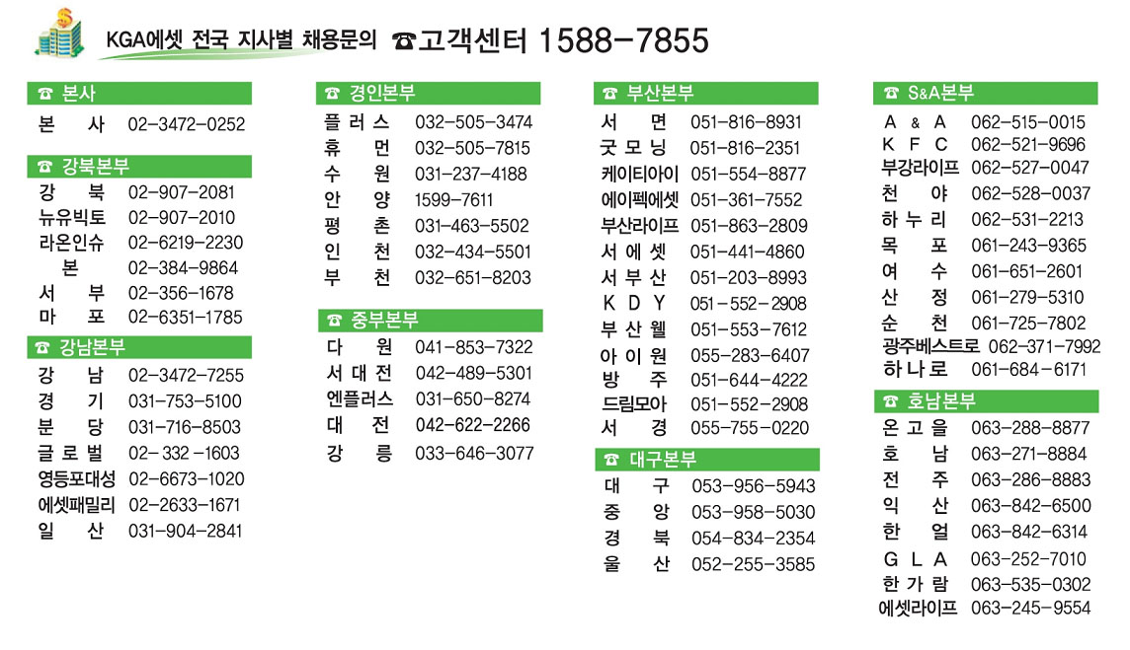
전국점포망
본부 8개
지사 60개
지점 200개
2012.9말 기준
www.kgaasset.com

Slide 20
조직추이
점포추이
등록FP추이

Slide 21
업적추이
매출
1000억 달성
(2012년12말 기준)
(단위:백만)
www.kgaasset.com

Slide 22
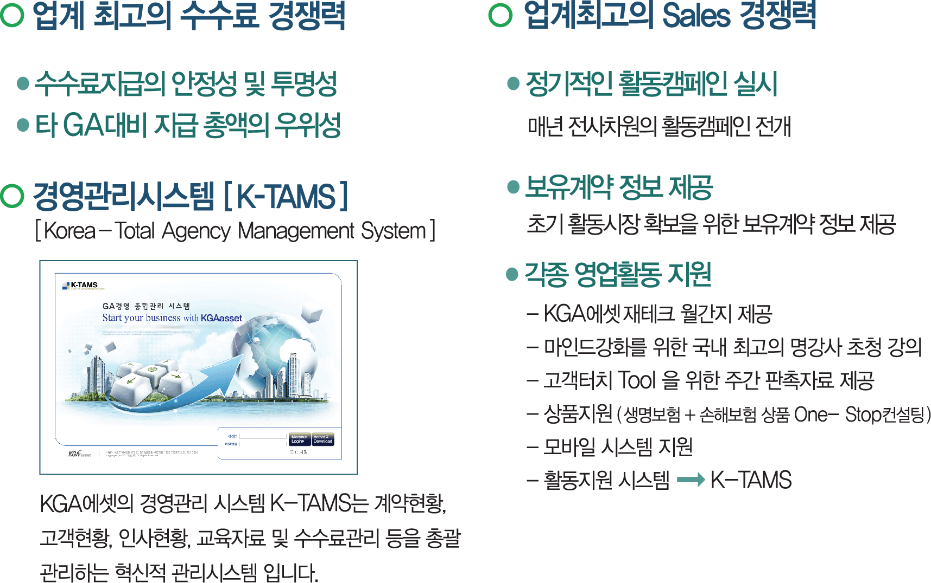
경쟁력
www.kgaasset.com

Slide 23
업계최고의 수수료 경쟁력
타GA대비
지급총액의 우위성
수수료 지급의 안정성
KGA에셋의 경쟁력
www.kgaasset.com

Slide 24
독립점포의 비젼
점포(지사 및 지점) 평가항목
직전3개월 월납보험료
직전3개월 평균 수수료
K7본부
유실적 조직
97%
13회차 유지율
K6지사
K5지사
96%
FP
고 능률FP
K3지점
K4지점
95%
www.kgaasset.com

Slide 25
목표
글로벌 금융시장 진출
2018
주식시장 상장
사업다각화
중소GA통합추진
2015
GA선도회사 입지 구축
매출1,000억 돌파
조직규모 3천명 돌파
2012
www.kgaasset.com

Slide 26
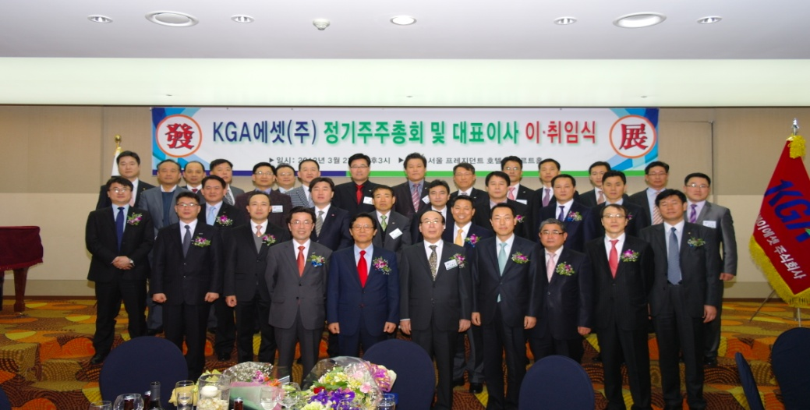
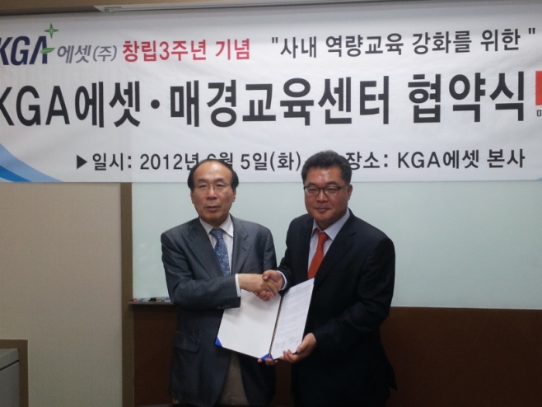
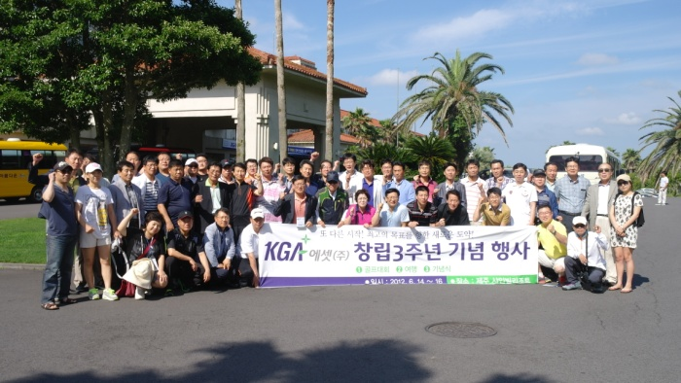
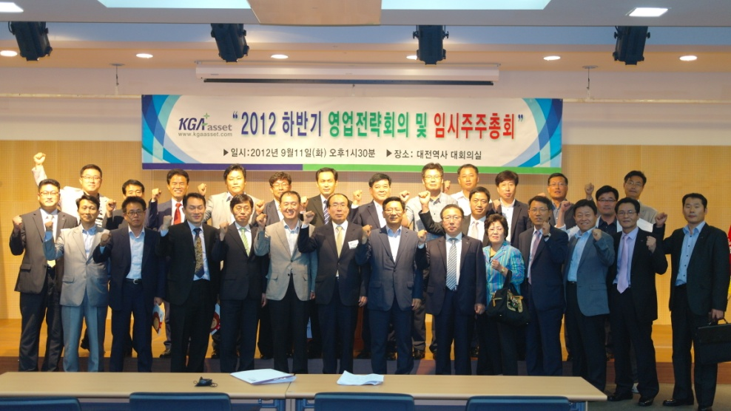
최근동향(2012)
창립3주년 제주행사(2012.6.17)
www.kgaasset.com

Slide 27
감사합니다
www.kgaasset.com

